Slide 1
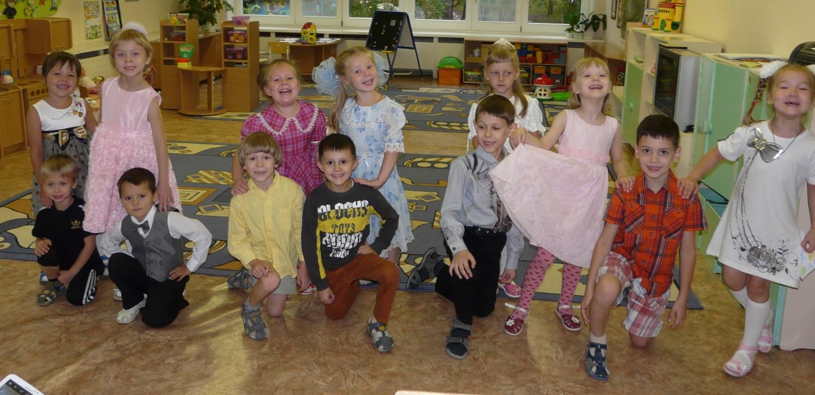
Самопрезентация воспитателя
МБДОУ №65 «Дельфин»
Верстаковой Ольги Александровны
Настоящий воспитатель навсегда остаётся в памяти детей!

Slide 2
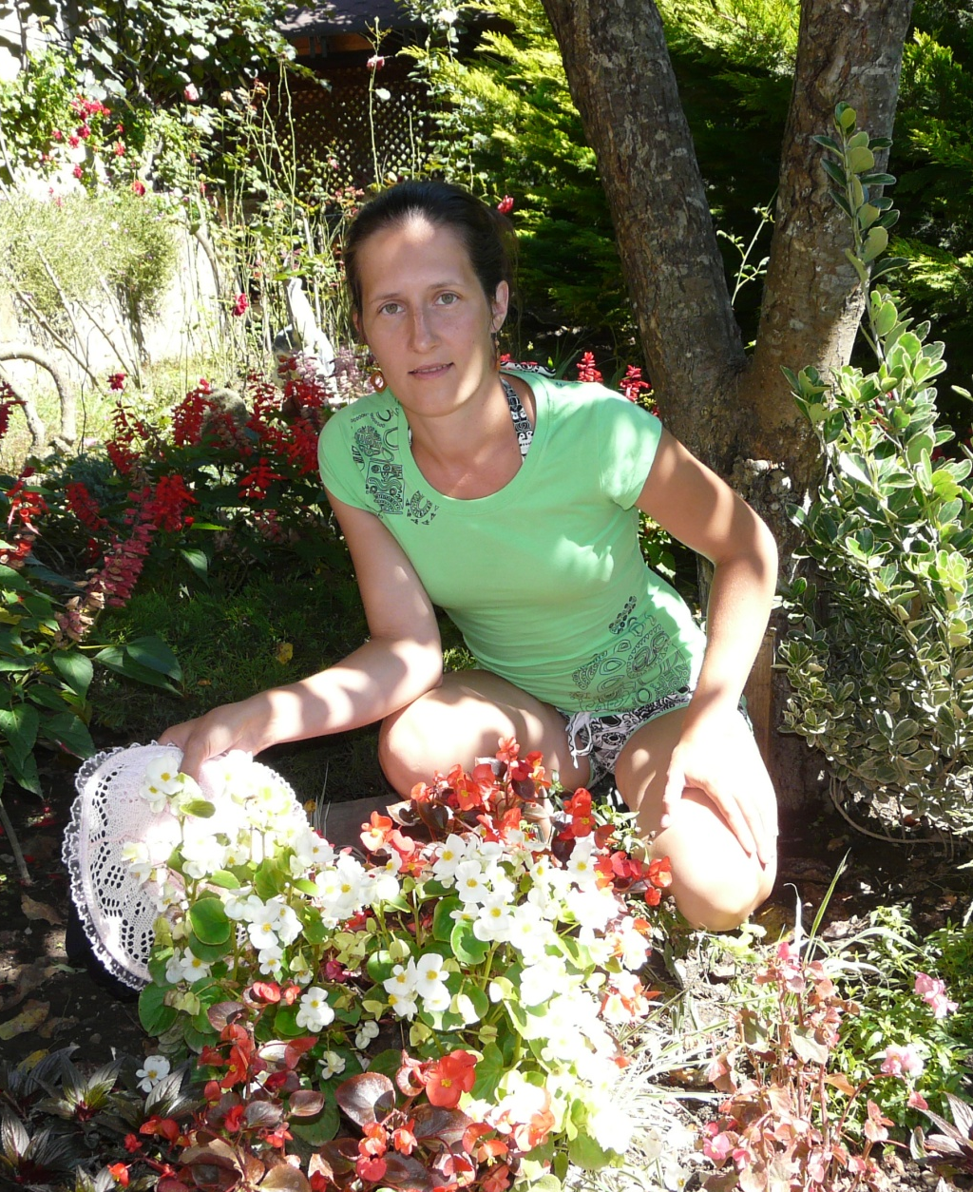
Верстакова Ольга
Александровна,
воспитатель первой
Категории.
Педагогический стаж:
12 лет
Образование: высшее

Slide 3
Моё педагогическое кредо: ребёнок, как прозрачный сосуд, который собирает в себя знания по капле из разных областей, и моя задача сделать эти капли разноцветными и бережно вложить их в сосуд, чтобы он светился радостью и позитивом.

Slide 4
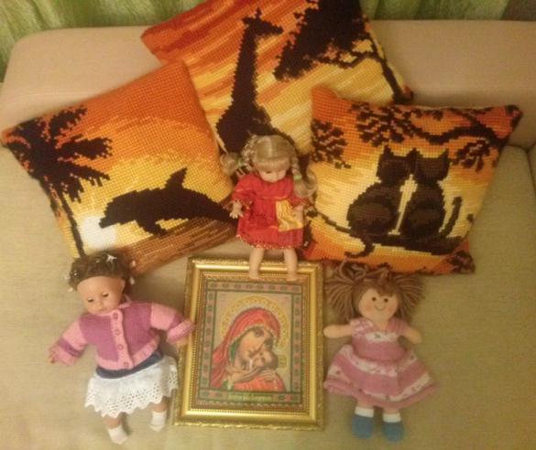
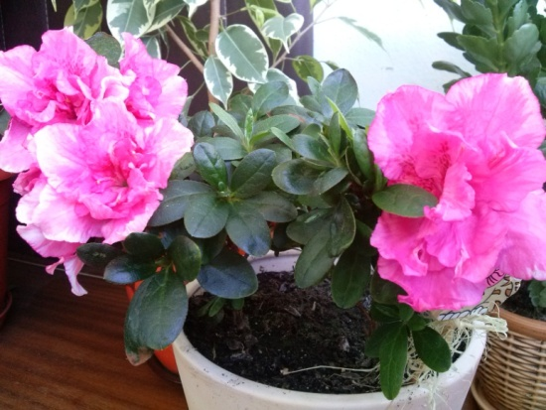
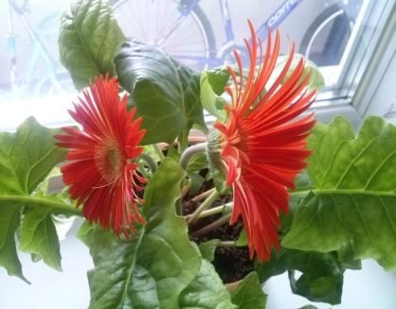
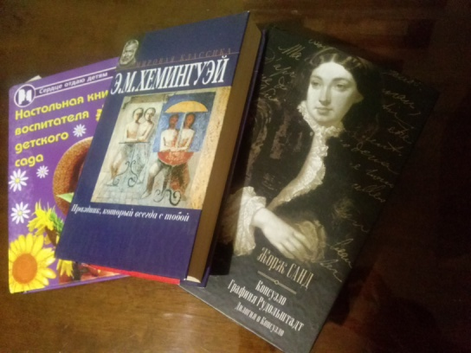
Мои увлечения
Вышиваю, вяжу, шью.
Выращиваю цветы.
Сочиняю стихи и
увлекаюсь зарубежной
классикой.
Создаю причёски.

Slide 5
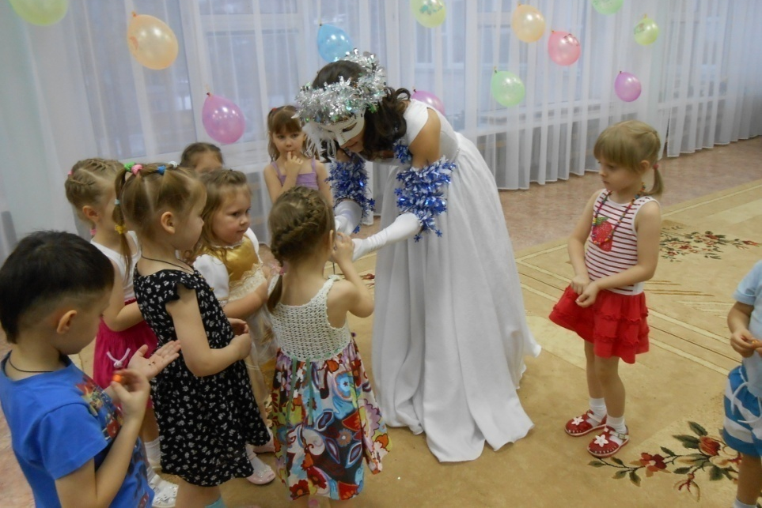
На работе я очень разная,
создающая волшебство для детей
Праздник Осени – развлечение с родителями
День рождение у ребёнка
Старый Новый год в группе с родителями

Slide 6
Мои награды:
Сертификат за представление на педагогическом совете стендового
доклада по теме «Изучение национальностей через непосредственное
взаимодействие детей, родителей и воспитателей». 2011-2012 уч. г.
Сертификат за распространение собственного опыта среди коллег
В рамках творческой недели педагогов МКДОУ, представление
Непосредственно образовательной деятельности с детьми
подготовительной группы по теме «Такие разные часы». 2011-2012 уч. г.
Грамота за активное участие в Здравиада – детских играх здоровья
детского сада №65 «Дельфин», за формирование у детей традиции
народной культуры. 2012 г.
Диплом за участие в фестивале «Калейдоскоп педагогических идей»
С представлением совместной образовательной деятельности с детьми,
направленной и на познавательно-речевое развитие. 2012 г.
Почётная грамота в связи с Днём дошкольного работника за
многолетний труд и высокий профессионализм в деле воспитания
Дошкольников. 2012 г.

Slide 7
Благодарность за высокий профессионализм и добросовестный
труд по успешному обучению и воспитанию детей дошкольного
возраста. 2013 г.
Грамота за добросовестный труд, педагогическое мастерство,
высокий профессионализм в деле воспитания и оздоровления детей
дошкольного возраста и в связи с «Днём дошкольного работника».
2013 г.
Грамота за активную инновационную деятельность и профессионализм.
2014 г.
Диплом за участие во Всероссийском педагогическом конкурсе
«Педагогический проект» из Центра дистанционного образования
«Прояви себя». 2014 г.
Диплом победителя в номинации «За яркую индивидуальность и
образность прочтения стихотворения» в городском конкурсе
Авторских стихов «Город мечты». Январь, 2014 г.
Диплом участника городской выставки мастеров декоративно –
Прикладного искусства и художников – любителей работников
Образования «Русь мастеровая». 2014 г.

Slide 8
Грамота за добросовестный труд, педагогическое мастерство,
высокий профессионализм в деле воспитания и оздоровления
Детей дошкольного возраста. 2014 г.
Благодарность от родителей, заверенная начальником Отдела
Образования Администрации ЗАТО г. Железногорска Титовой Е. В.
Июнь, 2013 г.
Самая большая
награда в моей
жизни – это
любимая дочка
и сын.

Slide 9
Повышение квалификации:
Курсы повышения квалификации в Красноярском краевом институте повышения квалификации работников образования по программе: «Использование ИКТ в ДОУ». (72 часа) 2014 год

Slide 10
Обобщение и распространение педагогического опыта:
●Мероприятие ДОУ – открытый показ для коллег в рамках творческой
недели совместной образовательной деятельности с детьми
подготовительной группы с учётом интеграции «Такие разные часы» . 2011 г.
●Представление на педагогическом совете ДОУ стендового доклада по
теме «Изучение национальностей через непосредственное взаимодействие
детей, родителей, воспитателей». 2011 г.
●Открытый показ для родителей совместной с детьми деятельности,
направленной на развитие мелкой моторики и речи «В гости к Маше и Медведю». 2012 г.
●Открытый показ для родителей оздоровительной работы с
детьми: точечный массаж, дыхательная гимнастика. 2012 г.
●Совместное спортивное развлечение с педагогами группы,
физ. инструктором, родителями и детьми «В гости к
снеговику». 2012 г.
●Участие в фестивале ДОУ «Калейдоскоп педагогических идей»
с представлением коллегам совместной образовательной деятельности
с детьми «Радость для мам». 2013 г.
●Организация выставки в группе «Русский быт» с работами родителей
и воспитателей группы. 2013 г.

Slide 11
●Открытый показ для родителей с детьми непосредственно –
образовательной деятельности по речевому развитию «Именины
буквы И». 2014 г.
●Участие в конкурсе проектов ДОУ с представлением межгруппового
проекта «Волшебный мир общения». 2014 г.
●Участие в «Здравиаде»: показ детям детского сада совместного спектакля
«Зимовье зверей» (средняя, старшая группа) по лично разработанному
сценарию. 2014 г.
●Участие в городском поэтическом конкурсе «Город мечты». 2014 г.
●Участие во Всероссийском педагогическом конкурсе «Педагогический
проект» с межгрупповым проектом «Волшебный мир общения». 2014 г.
●Участие в ГМО с показом совместной образовательной деятельности
с детьми, направленной на познавательно – речевое развитие «Радость
для мам». 2013 г.
●Участие в ГМО с презентацией межгруппового проекта по социально –
коммуникативному развитию детей «Волшебный мир общения». 2014 г.
●Участие в городском образовательном форуме ЗАТО Железногорск с
презентацией межгруппового проекта «Волшебный мир общения»,
направленного на социально-коммуникативное развитие дошкольников. 2014 г.

Slide 12
Педагогические технологии в моей работе
Технология раннего обучения чтению
Н. Зайцева
Здоровьесберегающие технологии
Технология проектирования
Компьютерные технологии

Slide 13
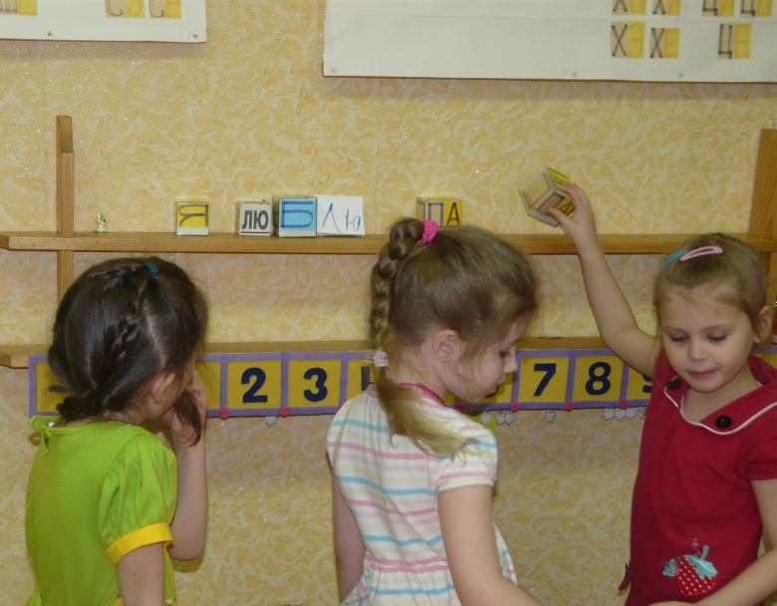
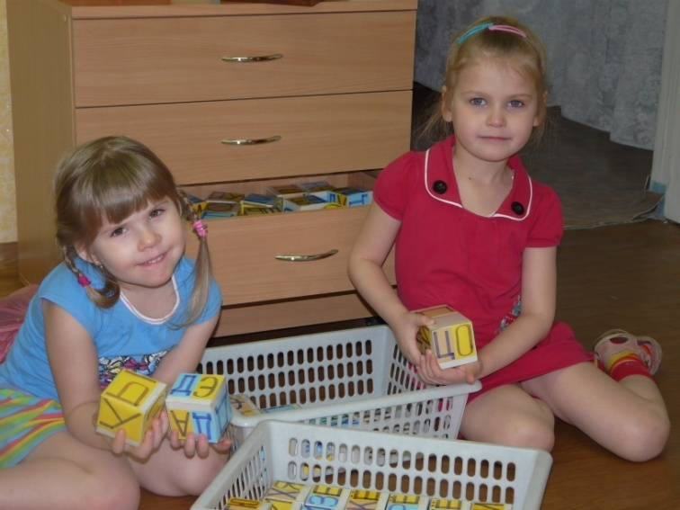
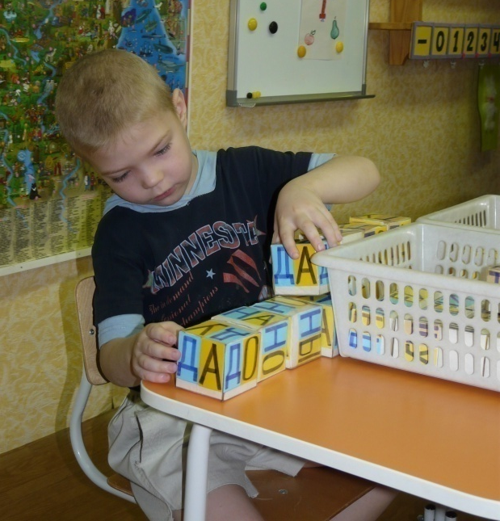
Технология раннего обучения чтению
Н. Зайцева
Результативность: Дети научились выкладывать слова из слогов, читать по слогам; развился фонематический слух; научились по звучанию кубика определять мягкость твёрдость согласных звуков; научились по интонации определять знак в конце предложения.

Slide 14
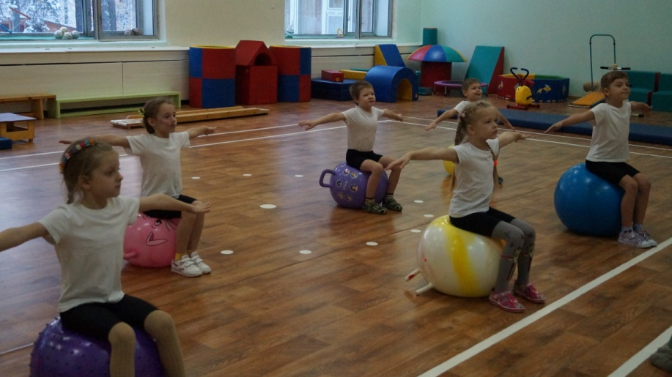
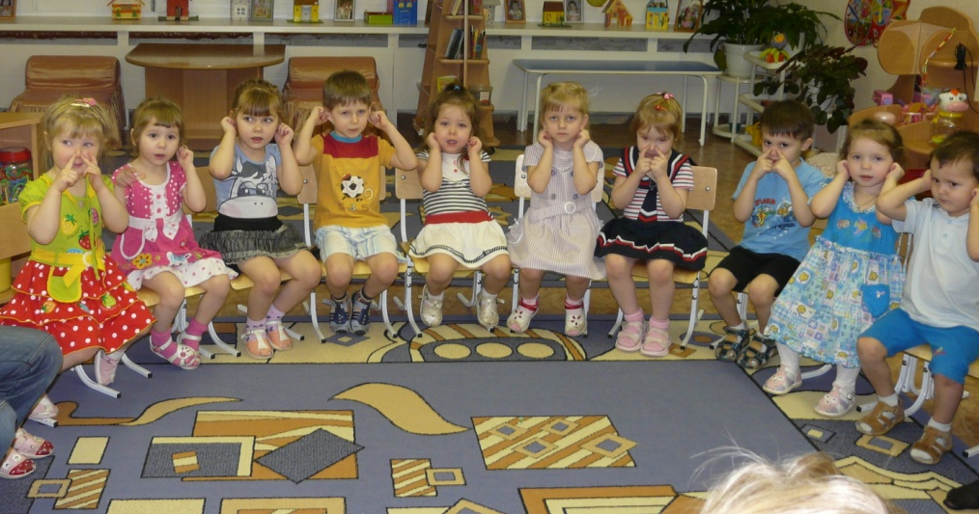
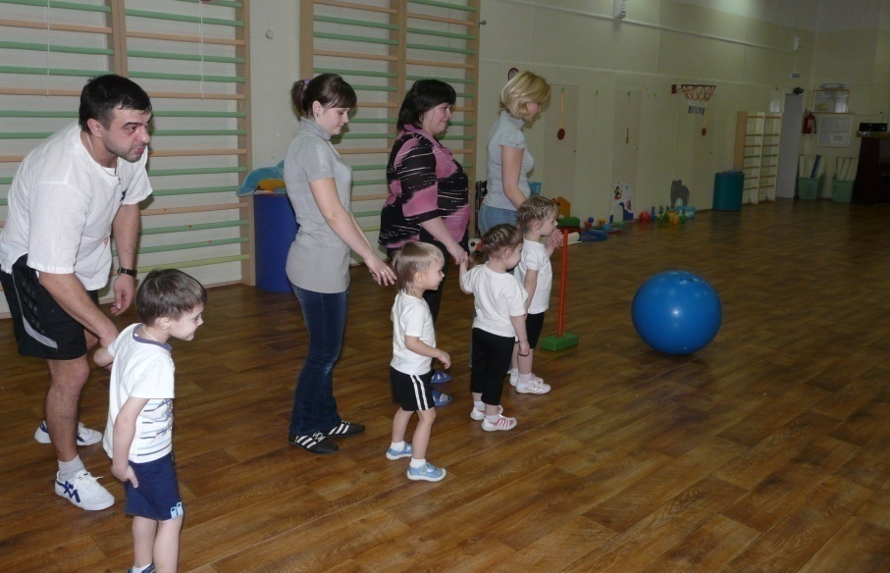
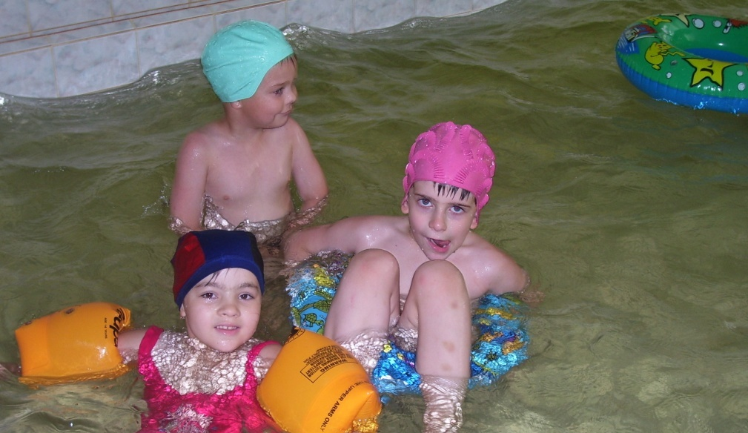
Здоровьесберегающие технологии

Slide 15
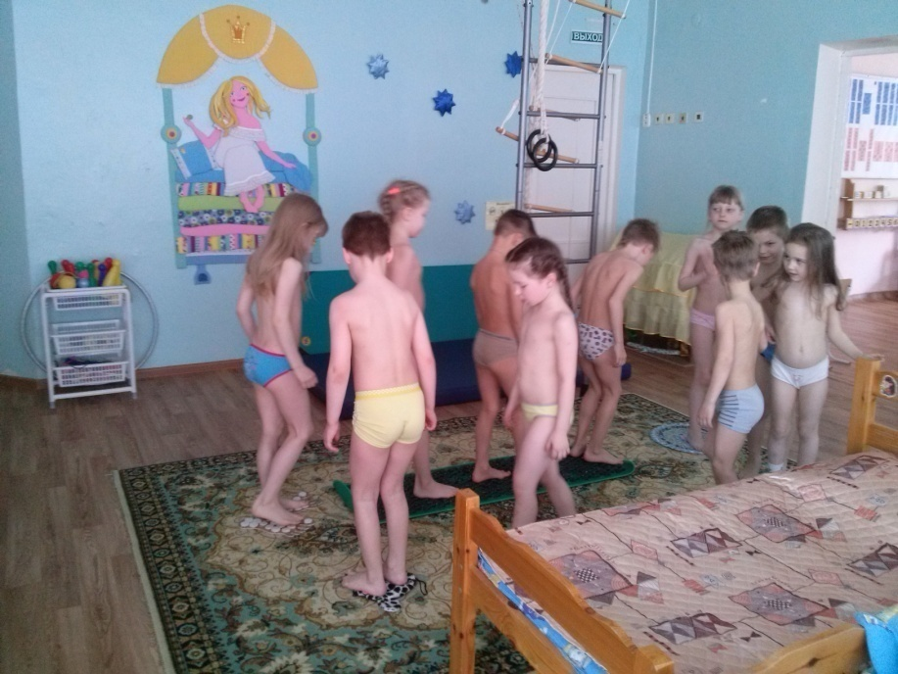
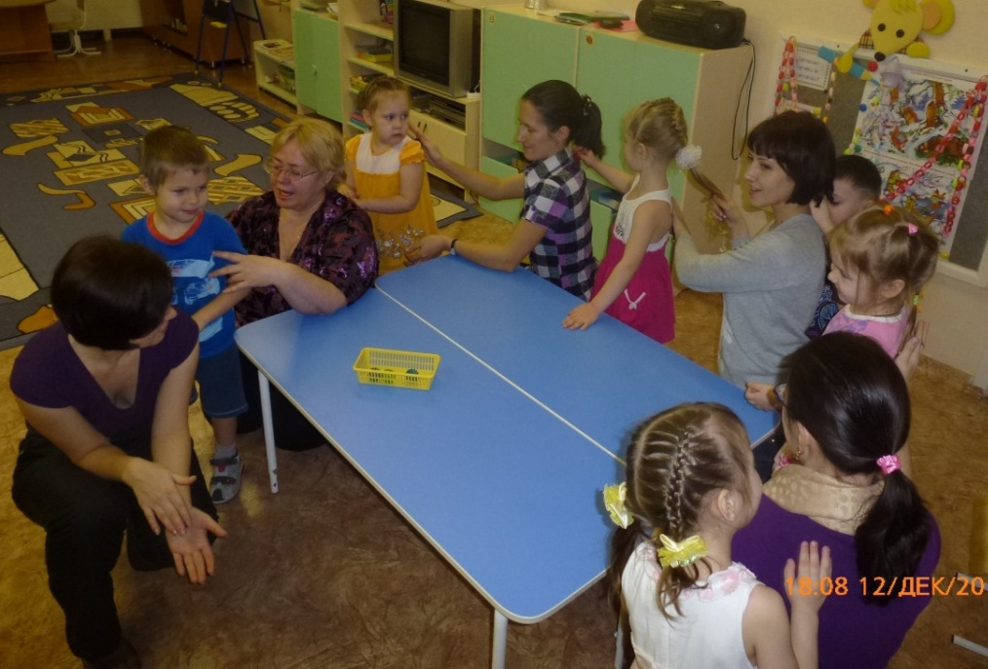
Результативность: дети стали менее подвержены болезням;
умеют делать точечный массаж, пальчиковую гимнастику; знают
и умеют выполнять упражнения с шариками Су-джок, дыхательную гимнастику; повысились знания по валеологии; дети стали более закалёнными и выносливыми; родители стали более активно уделять внимание здоровому образу жизни..

Slide 16
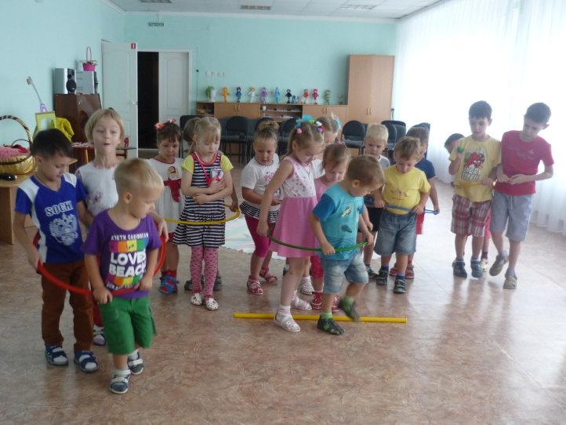
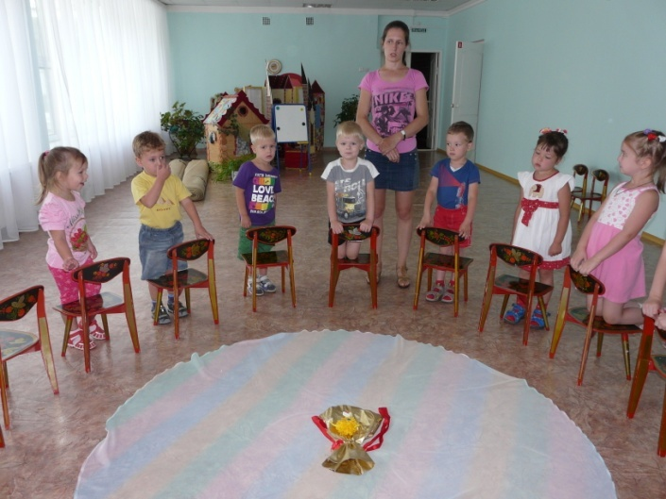
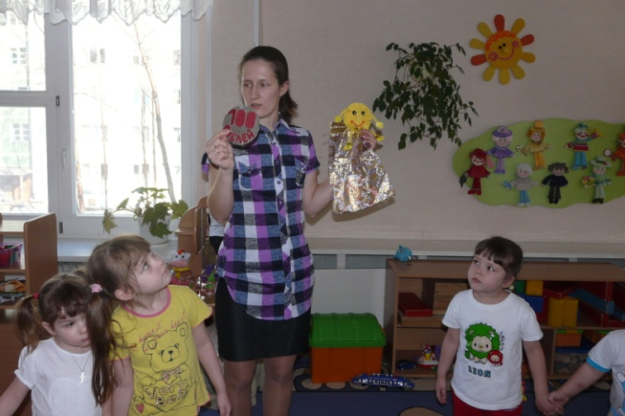
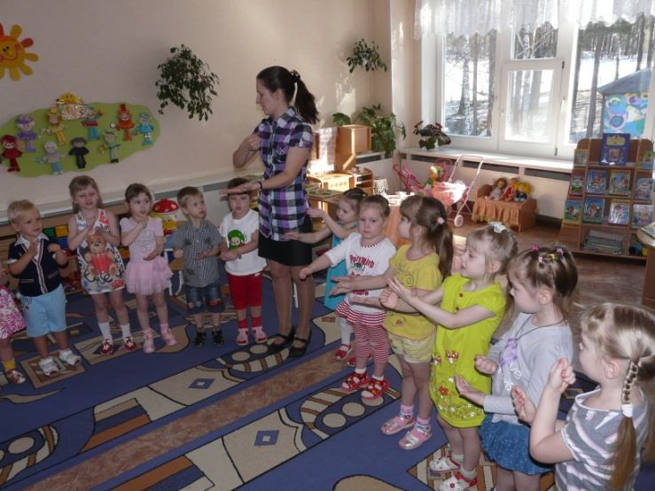
Технология проектирования
Реализация проекта «Волшебный мир общения».
Не имей 100 рублей, а имей 100 друзей.
В гостях у группы «Солнышки».

Slide 17
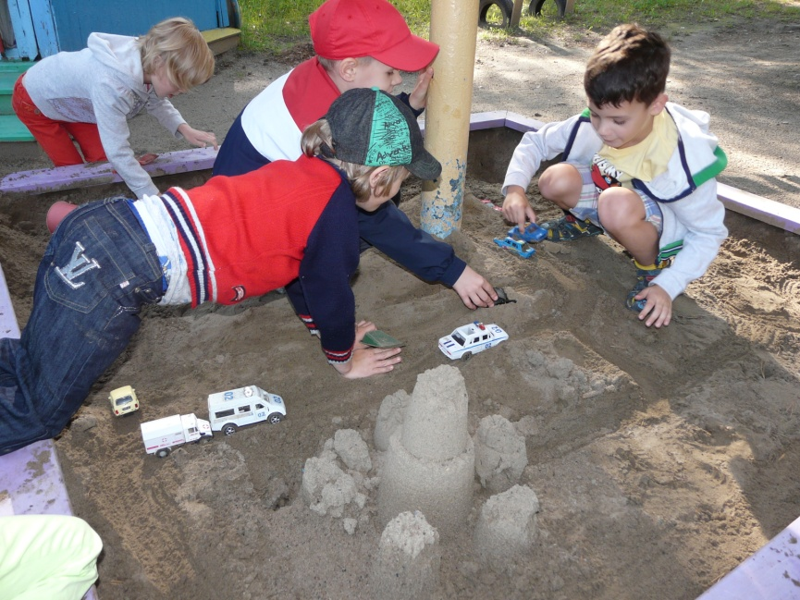
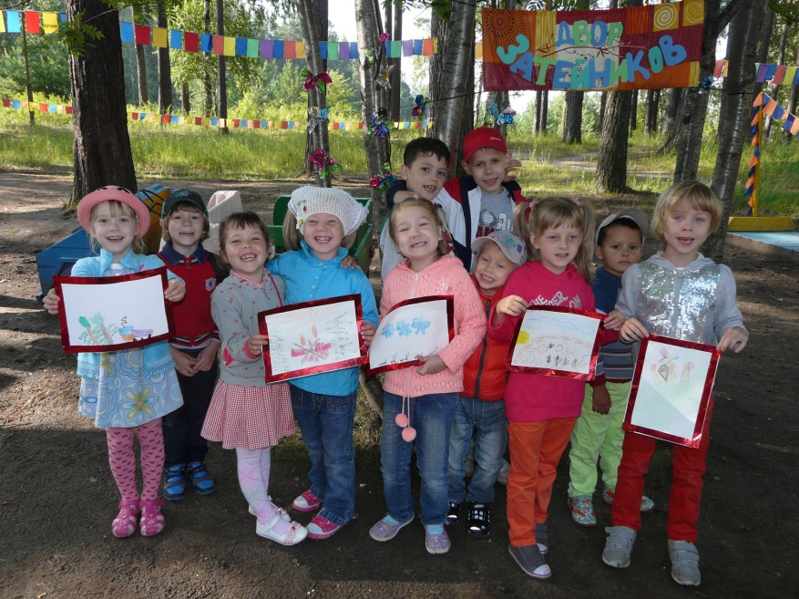
Реализация летнего проекта.
Неделя правил дорожного движения.
Экологическая неделя.
Результативность: дети стали эмоцио-
нально отзывчивее, используют вербальные и невербальные средства общения; владеют диалогической речью и конструктивными способами взаимо-
действия с детьми и взрослыми; повысился уровень педагогической культуры родителей, улучшились отношения между родителями и детьми в семье.
Неделя добрых дел.

Slide 18
Направления в компьютерной технологии
Просмотр тематических фотографий
Проведение экспериментов с использованием презентаций
Просмотр тематических видеосюжетов
Создание условий для расширения кругозора через слайд-шоу

Slide 19
Составляющие моей методической работы
Самообразование
Посещение открытых показов коллег
Курсы повышения квалификации
Работа с интернет - сайтами
Компьютеризация образовательной деятельности
Участие в ГМО
Участие в конференциях
Работа в творческой группе ДОУ

Slide 20
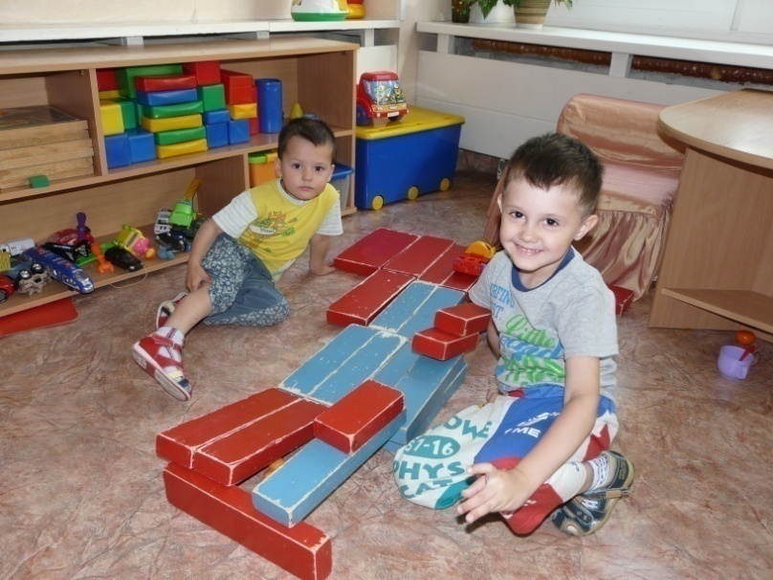
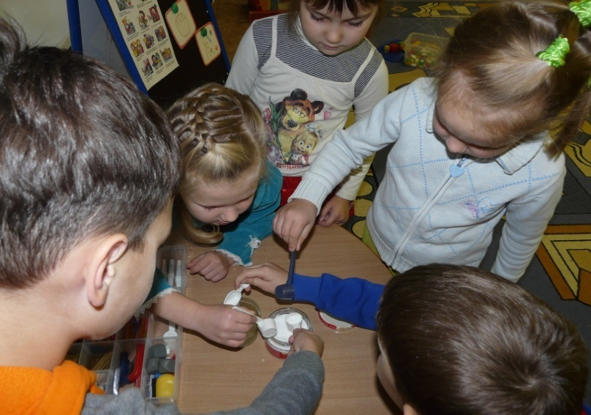
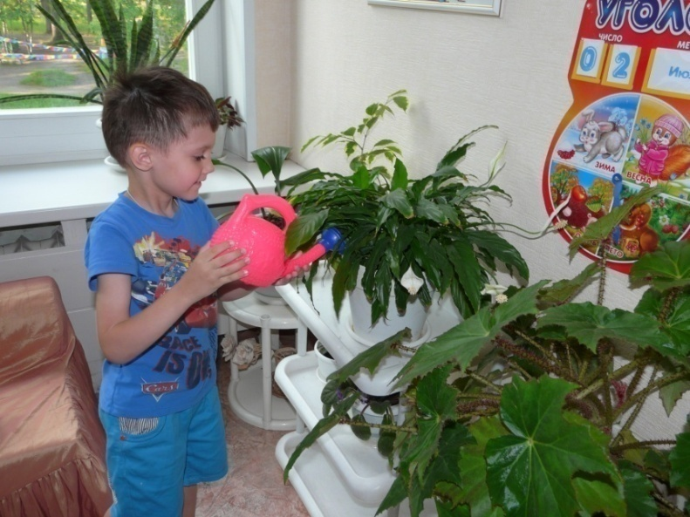
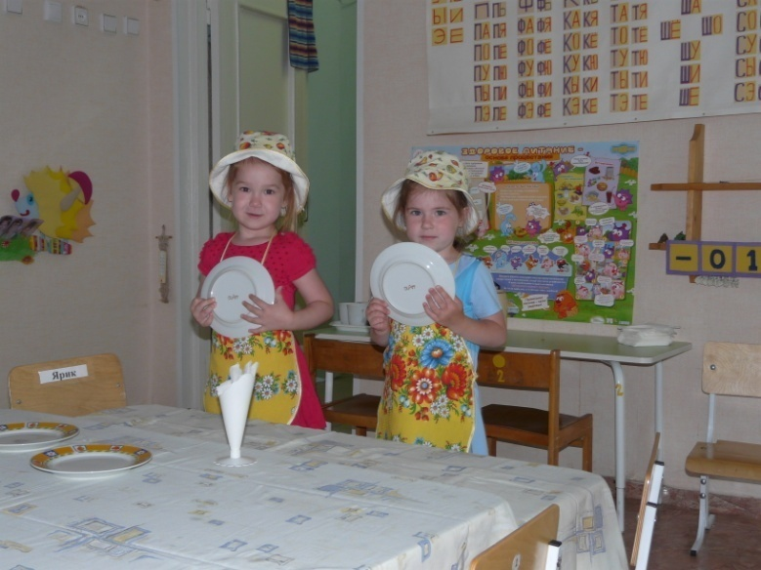
Зонирование в группе
Центр конструирования
Экспериментальная зона
Экологический уголок
Центр дежурства по столовой

Slide 21
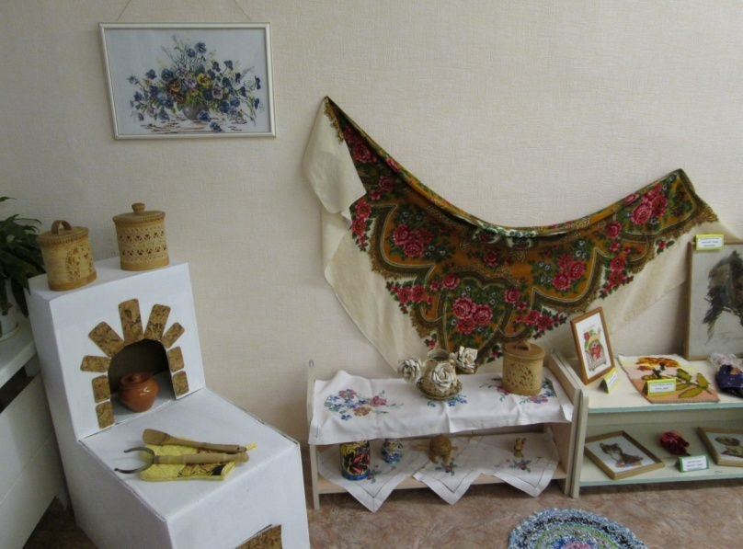
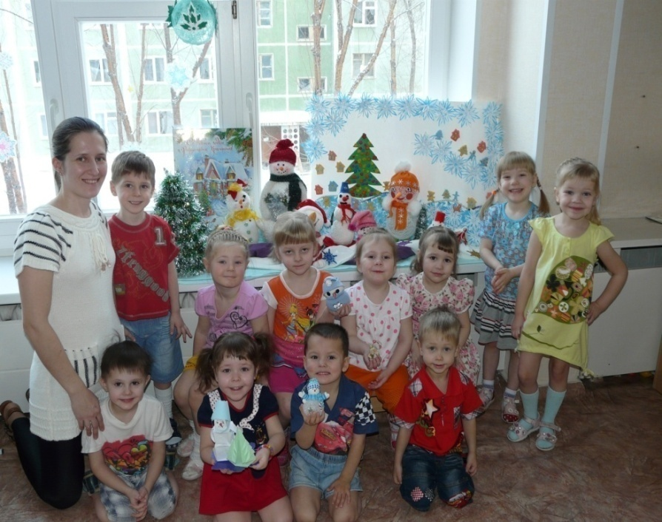
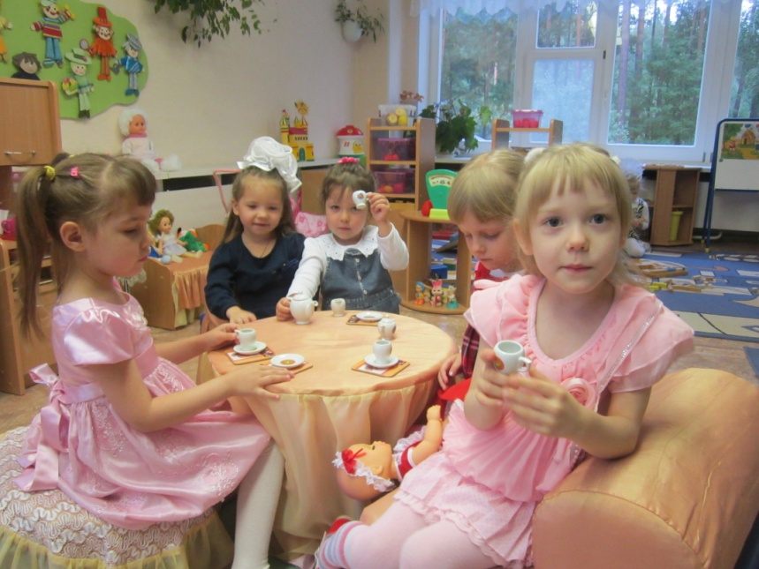
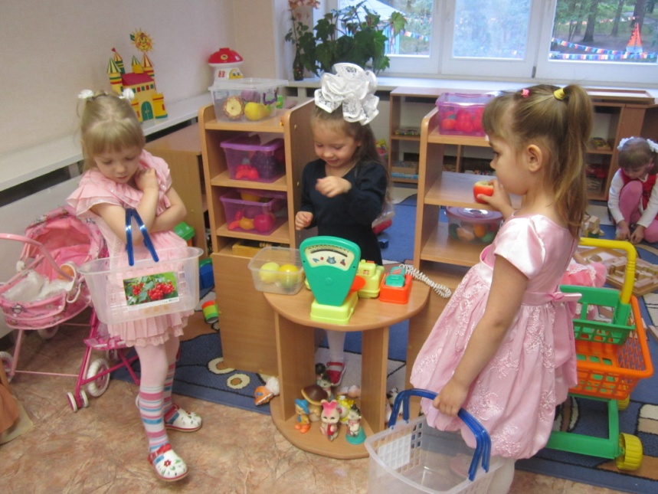
Вернисаж - выставки по тематике недели
Центр сюжетно-ролевых игр

Slide 22
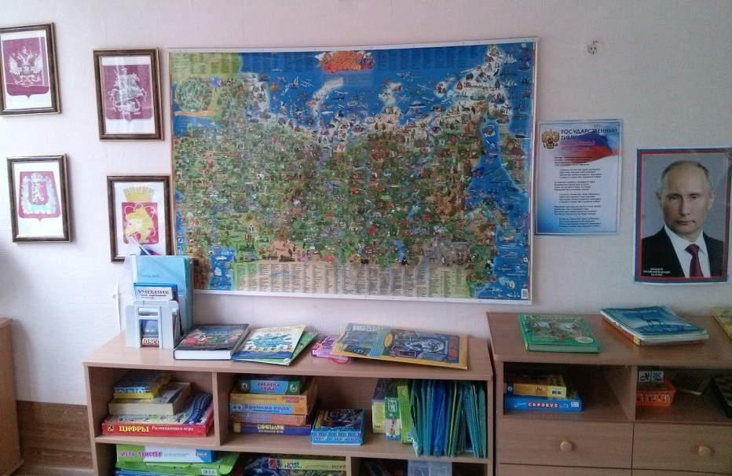
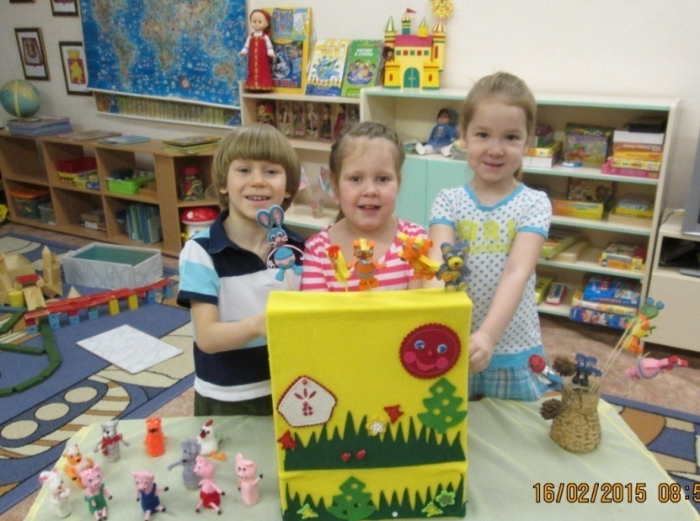
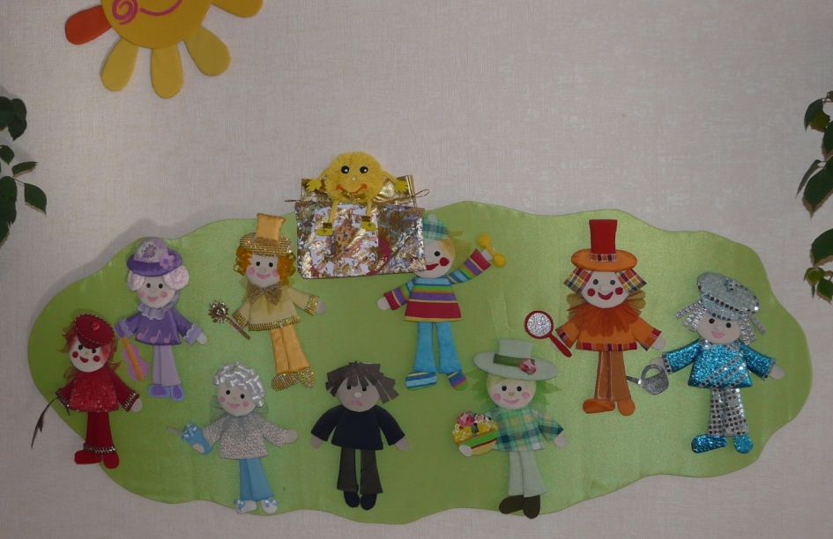
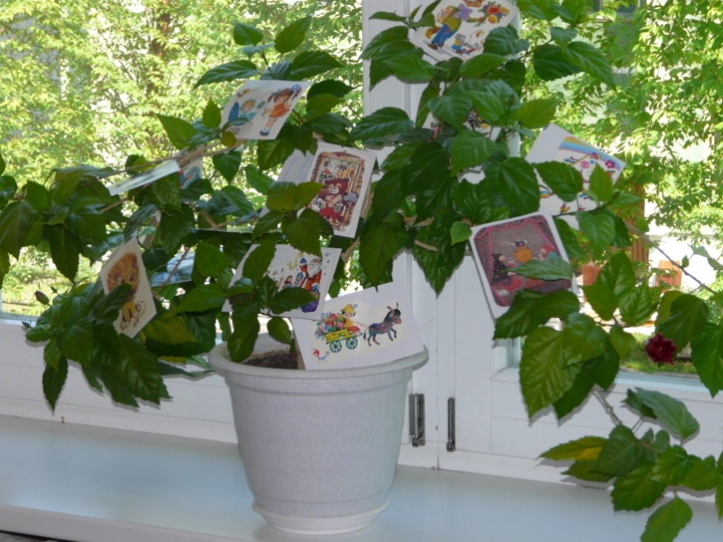
Центр патриотического воспитания
Театральная зона
Центр здоровья, персонажи
программы Лазарева «Здравствуй»
Любимая место– дерево поощрений

Slide 23
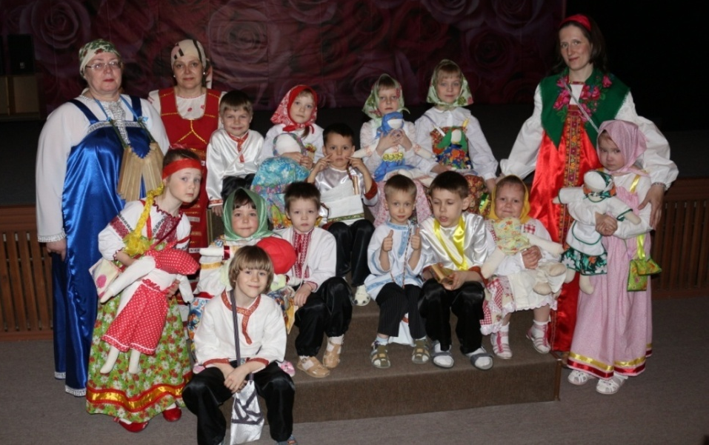
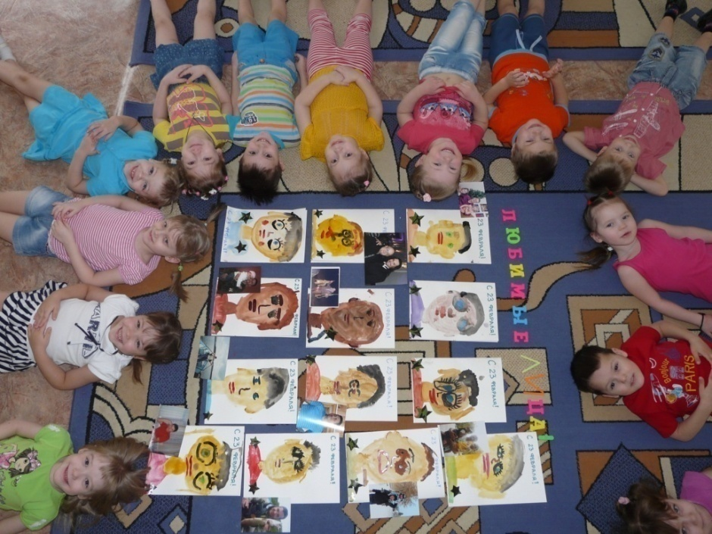
Дети – это кладезь творчества!
Принимали участие: В городском
фестивале «Перезвоны новолетия»,
Дипломы первой степени. 2015,2016 гг.
В краевой акции «Коробка храбрости»
в помощь онкологически больным
детям. 2014г.
В городском конкурсе «Умники и
умницы»,Дипломы третьей степени.
2011, 2016 г.
В городской акции «Прокорми птиц
зимой».2013 г.
Участие в городском конкурсе
«Оригами», 2012 г.
Участие в городском конкурсе рисунков
«Зимняя сказка». 2014 г.
Участие в «Здравиаде» - детских играх
здоровья. 2011 – 2016 гг.

Slide 24
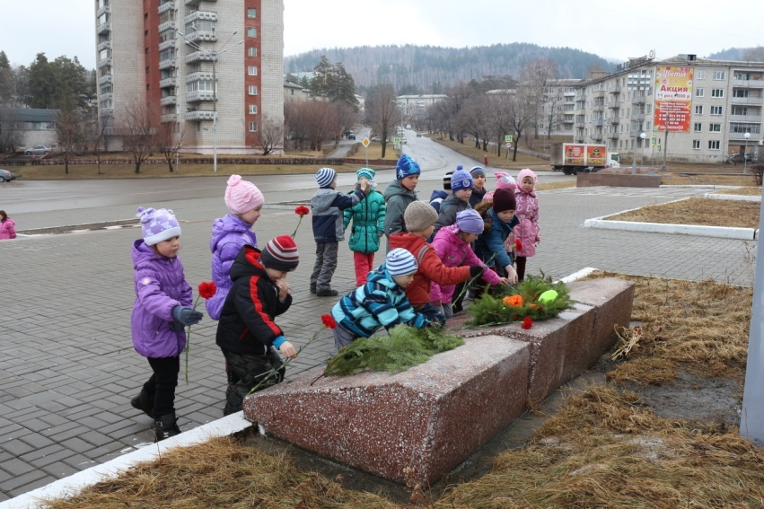
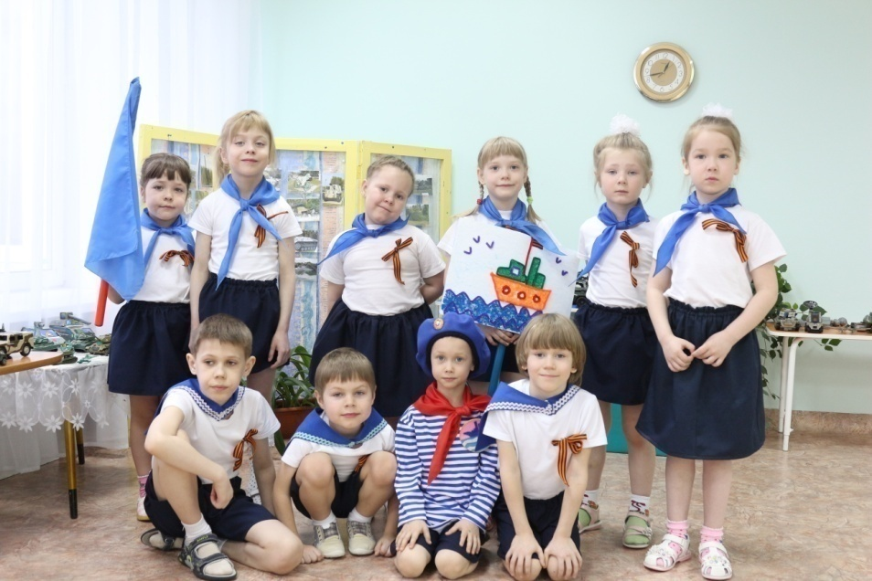
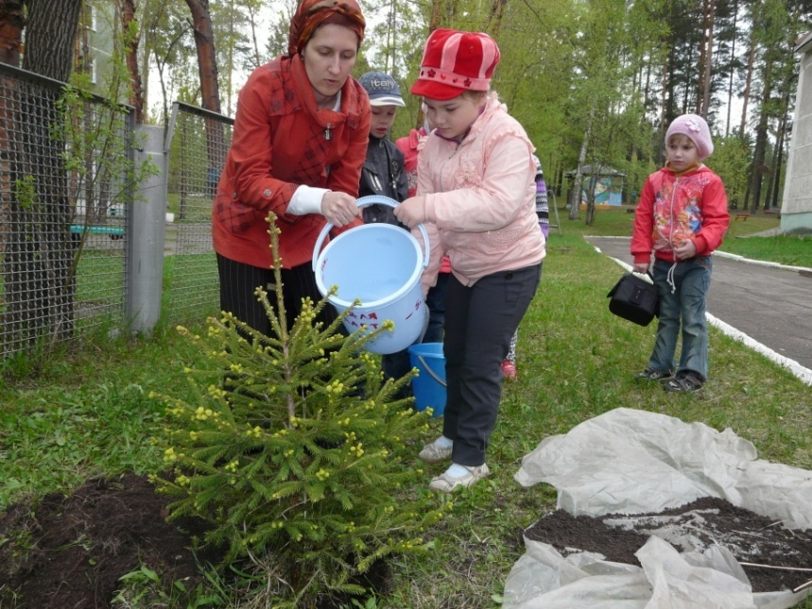
Активное участие группа принимала в озеленении территории детского сада, в возложении венка на Площади Победы и в «Здравиаде» - ежегодных детских играх здоровья.

Slide 25
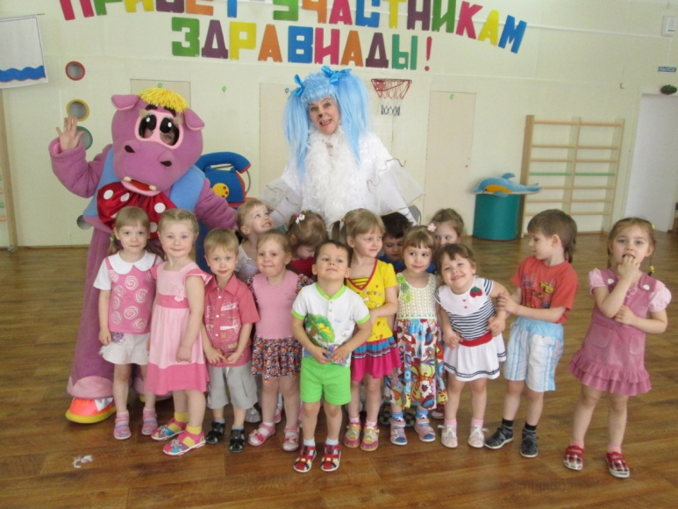
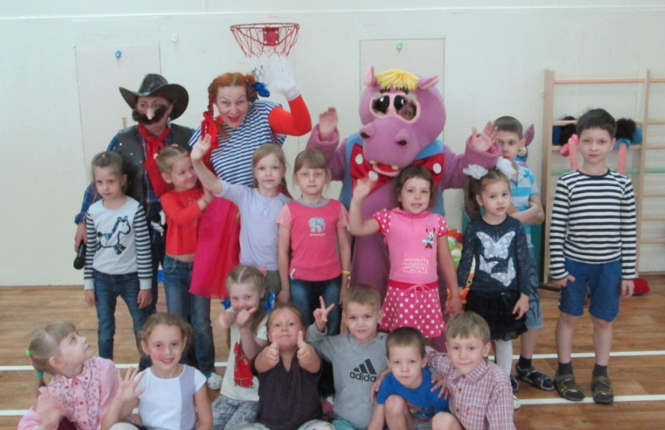
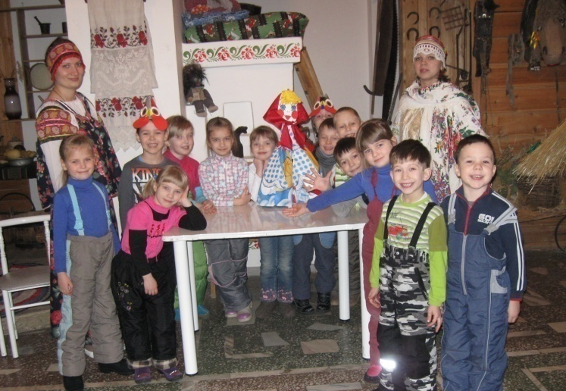
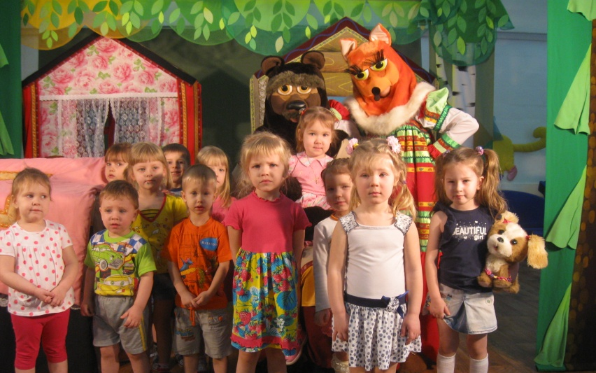
Для успешной социализации детей проводим совместные
праздники, выставки, развлечения с различными организациями
города: Клуб «Юность», городской музей, театр кукол,
музыкальная школа.

Slide 26
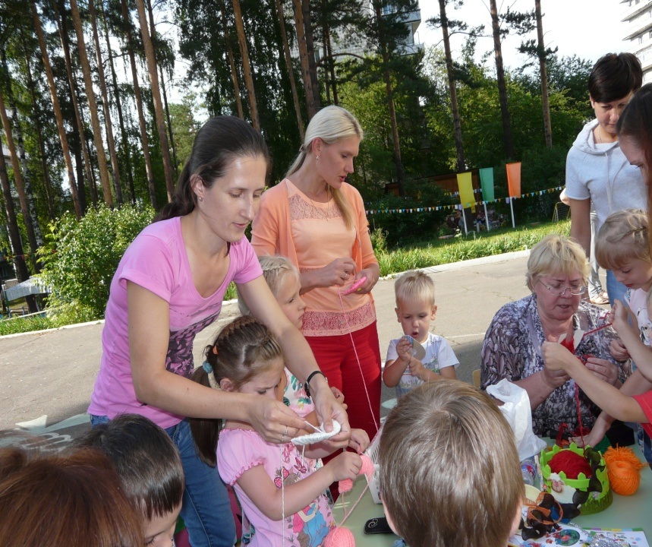
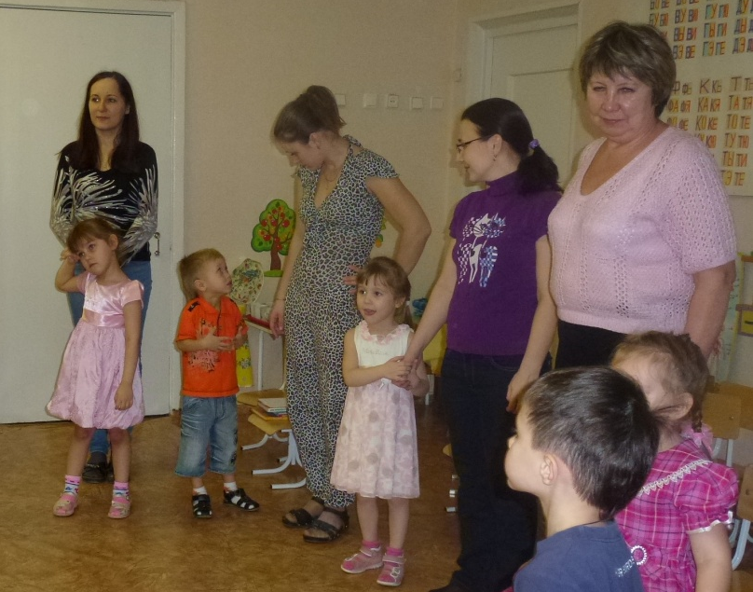
Процесс воспитания и развития
был бы не полным, если бы в него
активно не включились родители.
Они с большим интересом участвуют в
мастер-классах, открытых представлениях
образовательной деятельности, праздни -
ках и развлечениях с привлечением
специалистов ДОУ.
Мастер-класс «Осьминоги из помпонов».
Образовательная деятельность
Мастер-класс по причёскам

Slide 27
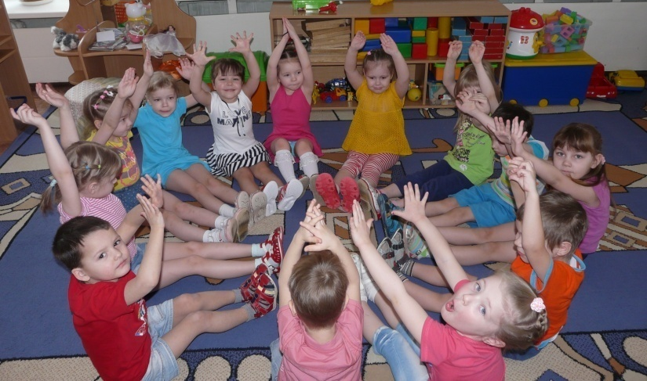
Благодарю
за просмотр!

